Slide 1
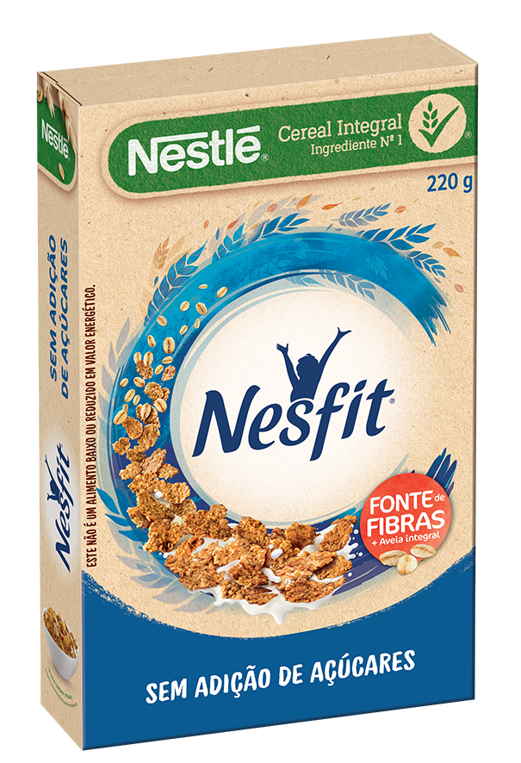
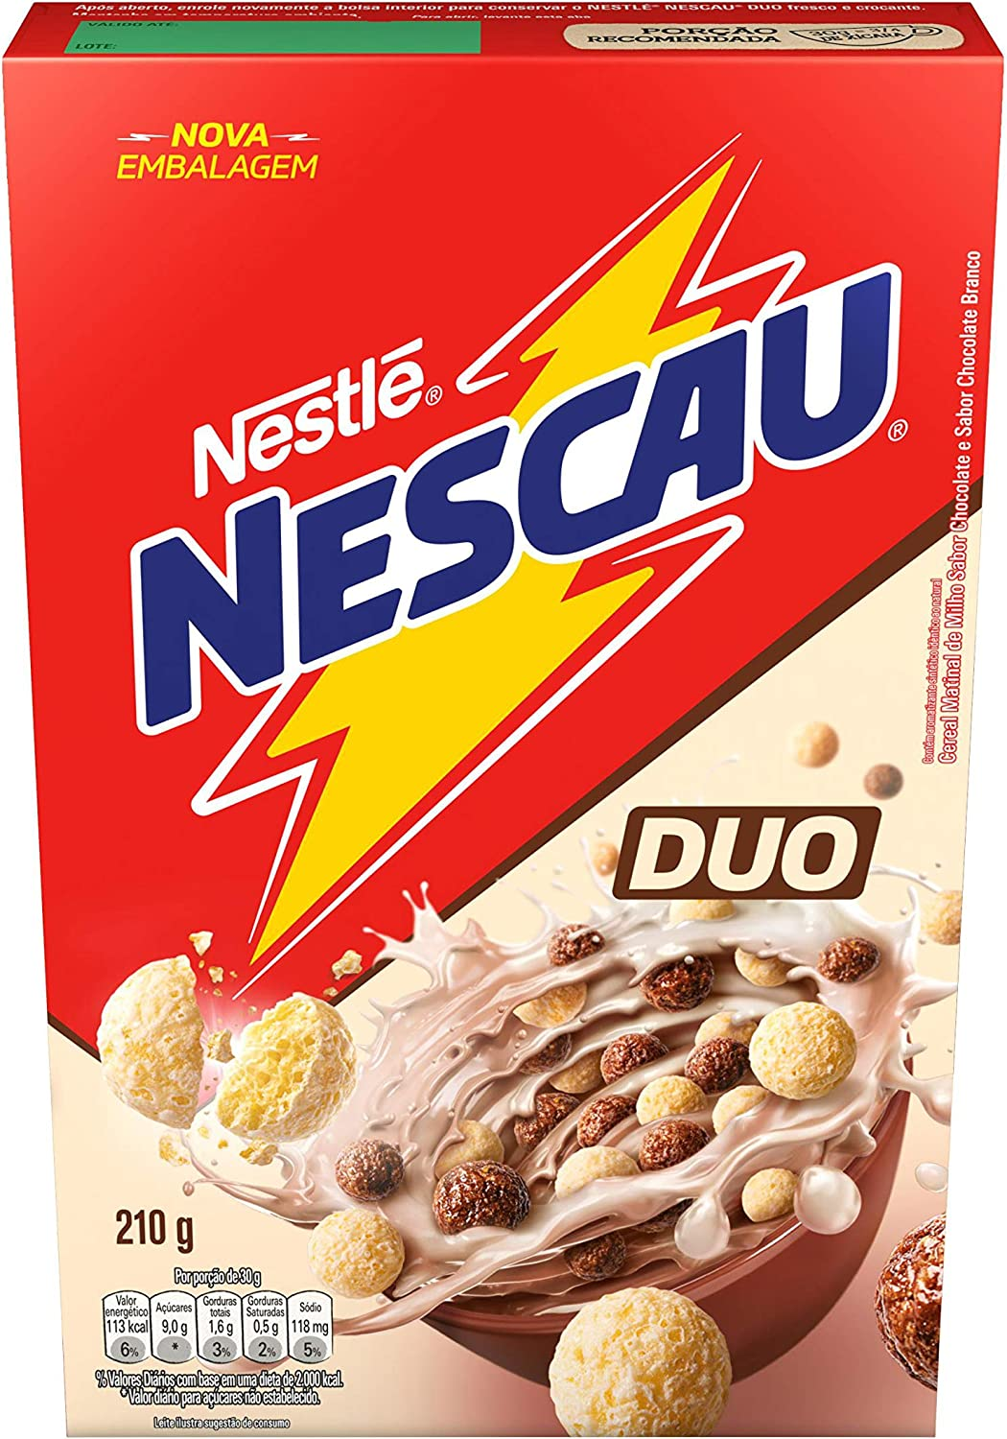
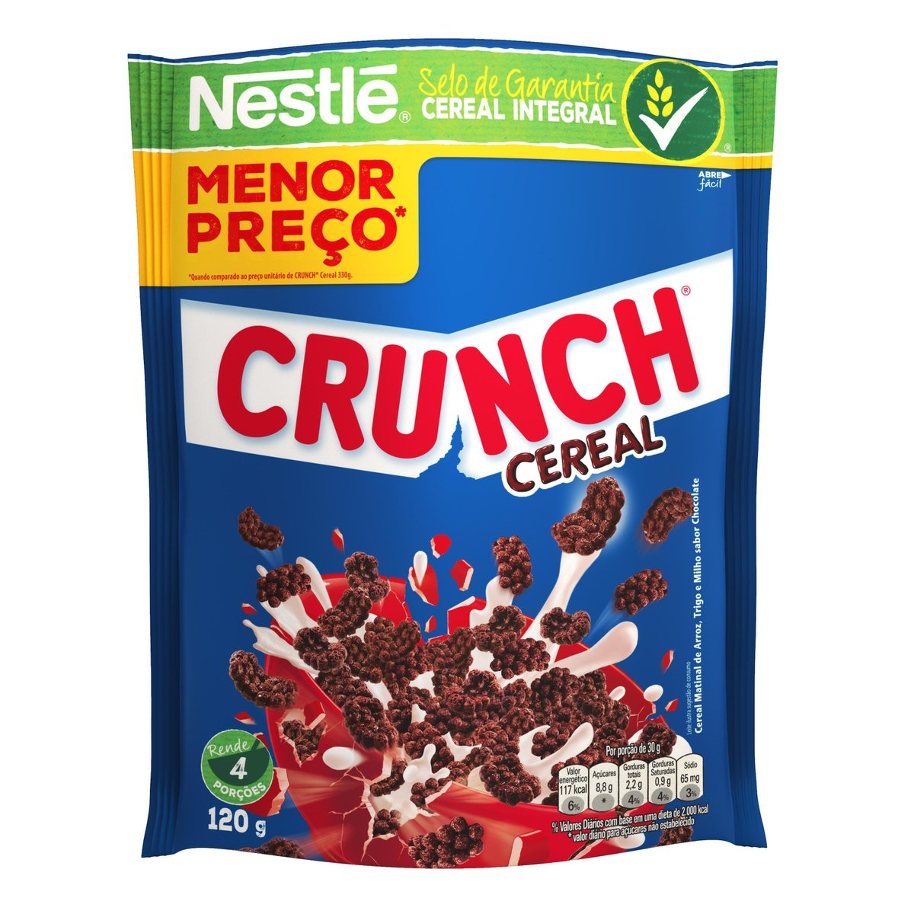
Cereal Matinal
07/2024

Slide 2
Categorias
Alimentos > Cereal Matinal

Slide 3
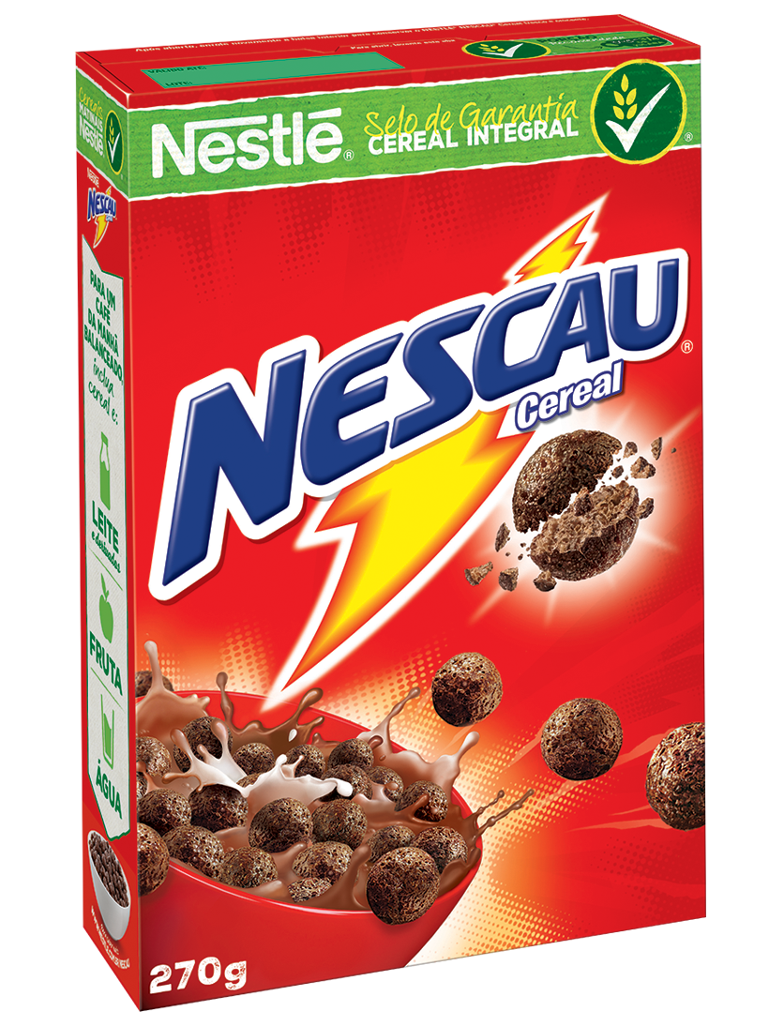
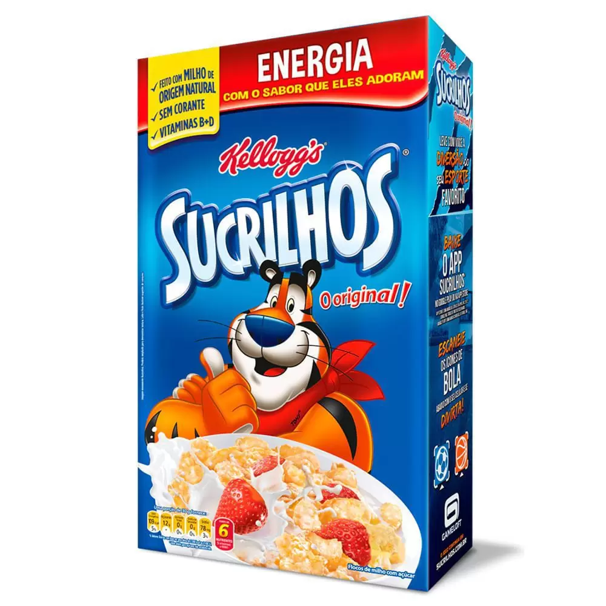
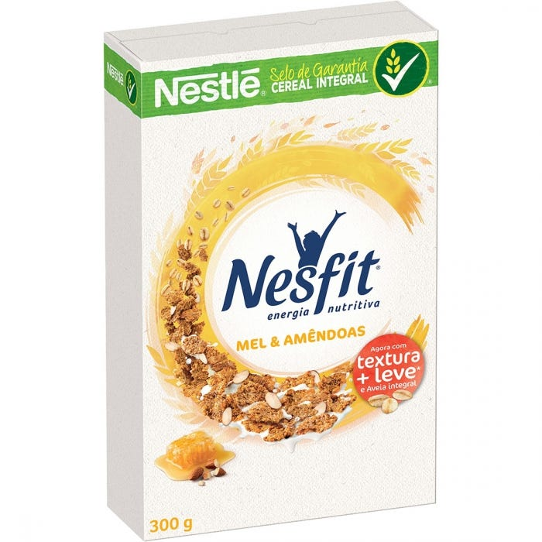
Alimentos > Cereal Matinal
Cereal matinal é um alimento embalado para desjejum ou pequenas refeições. Pode ser consumido frio, geralmente misturado com leite, água ou iogurte, e também ingerido seco.

